Slide 1
数字逻辑
梅登华
华南理工大学计算机学院

Slide 2
简 介
数字逻辑是数字电路逻辑设计的简称，其内容是应用数字电路进行数字系统逻辑设计。电子数字计算机是由具有各种逻辑功能的逻辑部件组成的，这些逻辑部件按其结构可分为组合逻辑电路和时序逻辑电路。组合逻辑电路是由与门、或门和非门等门电路组合形成的逻辑电路；时序逻辑电路是由触发器和门电路组成的具有记忆能力的逻辑电路。有了组合逻辑电路和时序逻辑电路，再进行合理的设计和安排，就可以表示和实现布尔代数的基本运算。

Slide 3
1.1 进位计数制
第一章 数制与编码
定义：进位计数制就是采用本位计数到一个标准值后向高位进位，从而利用具有不同的权重的多位数来计数的方法
采用进位计数制，一个数字可以表示为：

Slide 4
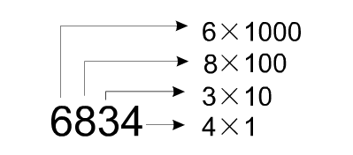
在十进制（ Decimal Number）中，每一位可以用0～9共十个数码来表示， a的取值可以是0~9这十个数码，对比两式得出基数k=10。当一个数超过9时就必须用多位数来表示。十进制数的运算规则为： “逢十进一”、 “借一当十”。
提问：如果有小数，那么小数上的权是多少呢？

Slide 5
二进制数(Binary Number)的表示
在数字系统中，当进位基数为2时，称为二进制。在二进制中只有0和1两个数码。二进制的计数规则是由低位向高位“逢二进一”，即每位计满2就向高位进1。
例如（1101）₂ 就是一个二进制数。不同数位的数码表示的值不同，各位的权值是以2为底的连续整数幂，从右向左递增。

Slide 6
对任意一个二进制数 N，用位置计数法表示为（N）₂ = (a_{n-1}a_{n-2}…a₁a₀.a₋₁a₋₂…a_{-m})₂
用按权展开法表示为
（N）₂ = a_{n-1}×2^{n-1}+a_{n-2}×2^{n-2}+…+a₁×2¹+
a₀×2⁰+a₋₁×2⁻¹+a₋₂×2⁻²+…+a_{-m}×2^{-m}
=∑ a_{i} × 2^{i} ( i 的值为从 –m 到 n-1 )
式中：ai表示各个数字符号(即数码），为0或1，n为整数部分的位数，m为小数部分的位数。
对二进制数的表示，可以在数字右下角标2或B。

Slide 7
例 1.1 进行1101+1011运算
解 1101
+1011
11000
例 1.2 进行11101-10011运算
解 11101
–10011
1010

Slide 8
例 1.3 进行1101×1001运算
解 1101
×1001
1101
0000
0000
1101
1110101

Slide 9
例 1.4 进行10010001÷1011运算
解 1101 --------商
1011√10010001
1011
1110
1011
1101
1011
10 --------余数

Slide 10
其他进制数的表示
人们也常采用八进制数(Octal)和十六进制数(Hexadecimal)来表示一个数。
八进制数的基数是8，采用的数码是0，1，2，3，4，5，6，7。计数规则是从低位向高位“逢八进一”，对于相邻两位来说，高位的权值是低位权值的8倍。 例如 (47.6)₈ 就表示一个八进制数。
通常在八进制数字的 右下角标注8或O。

Slide 11
十六进制数的基数为16，采用的数码是0，1，2，3，4，5，6，7，8，9, A, B, C, D, E, F。其中，A、B、C、D、E、F分别代表十进制数字10、11、12、13、14、15。十六进制的计数规则是从低位向高位“逢十六进一”，对于相邻两位来说，高位的权值是低位权值的16倍。例如，（54AF.8B)₁₆就是一个十六进制数。通常，在十六进制数字的右下角标注16或H。

Slide 12
1.2 数制转换 1.2.1 二进制数与十进制数的转换
1、R进制(R为任意值)转换成十进制的方法:
按权展开法：先写成多项式，然后计算
十进制结果。
N= d_{n-1}d_{n-2}• • • • • •d₁d₀d₋₁d₋₂ • • • • • •d_{-m}
=d_{n-1}×R^{n-1}+d_{n-2}×R^{n-2}+• • • • • •d₁×R¹+
d₀ ×R⁰+d₋₁×R⁻¹+d₋₂×R⁻²+• • • • • •d_{-m}×R^{-m}

Slide 13
例如：写出(1101.01)₂、(237)₈、(10D)₁₆的十进制数
(1101.01)₂=1×2³+1×2²+0×2¹+1×2⁰+ 0×2⁻¹+1×2⁻²
=8+4+1+0.25=13.25
(237)₈=2×8²+3×8¹+7×8⁰
=128+24+7=159
(10D)₁₆=1×16²+13×16⁰=256+13=269

Slide 14
2、十进制转换成二进制方法
分为两个步骤：
一. 整数部分的转换
除2取余法（基数除法）
二. 小数部分的转换
乘2取整法（基数乘法）

Slide 15
除2取余法(整数部分的转换) 基数除法：把给定的数除以基数，取余数作为最低位 的系数，然后继续将商除以基数，余数作 为次低位系数，重复操作直至商为 0。 例如：用基数除法将(327)₁₀转换成二进制数
2 327 余数
2 163 1
2 81 1
2 40 1
2 20 0
2 10 0
2 5 0
2 2 1
2 1 0
2 0 1
(327)₁₀ =(101000111) ₂

Slide 16
乘2取整法 (小数部分的转换) 把给定的十进制小数乘以2，取其整数作为二进制小数的第一位，然后取小数部分继续乘以2，将所得的整数部分作为第二位小数，重复操作直至小数为零或达到要求的精度。
例如:将(0.8125) ₁₀ 转换成二进制小数.
整数部分
2 ×0.8125=1.625 1
2 ×0.625=1.25 1
2 × 0.25=0.5 0
2 ×0.5=1 1
(0.8125) ₁₀ =(0.1101) ₂

Slide 17
再如：将(0.2) ₁₀ 转换成二进制小数，有无限位。
0.2 × 2 = 0.4 整数部分 0
0.4 × 2 = 0.8 0
0.8 × 2 = 1.6 1
0.6 × 2 = 1.2 1
0.2 × 2 = 0.4 0
0.4 × 2 = 0.8 0
0.8 × 2 = 1.6 1
0.6 × 2 = 1.2 1
(0.2) ₁₀ = [ 0.001100110011….] ₂

Slide 18
1.2.2 八进制数、十六进制数与二进制数的转换
二 八 二 十六
000 0 0000 0 1000 8
001 1 0001 1 1001 9
010 2 0010 2 1010 A
011 3 0011 3 1011 B
100 4 0100 4 1100 C
101 5 0101 5 1101 D
110 6 0110 6 1110 E
111 7 0111 7 1111 F
back

Slide 19
二进制转换成八进制
以小数点为界线三位一组
例：(10110111 .01101) ₂
二进制数分段: 10 ,110 , 111 . 011 , 01
二进制数补位: 010 ,110 , 111 . 011 , 010
八进制对应数: 2 6 7 . 3 2
(10110111.01101) ₂ =(267.32)₈

Slide 20
八进制转换二进制
方法：先逐位转换，再去掉无效数位（两头零）
例如:
(123.46 ) ₈
=(001,010,011 .100,110 ) ₂
=(1010011.10011)₂

Slide 21
二进制转换成十六进制
以小数点为界线
四位一组
例：(110110111 .01101) ₂
二进制数分段: 1 ,1011 , 0111 . 0110 ,1
二进制数补位: 0001 ,1011 , 0111 . 0110 ,1000
得到十六进制: 1 B 7 . 6 8
(10110111.01101) ₂ =(1B7.68)₁₆

Slide 22
十六进制转换成二进制
方法：先逐位转换，再去掉无效数位
例如:
(7AC.DE ) ₁₆
=(0111,1010,1100.1101,1110 ) ₂
=(11110101100 .1101111 )₂

Slide 23
Question 1:
计算机中采用的是二进制而非其它进制数，为什么？

Slide 24
二进制的特点（共3点）
二进制运算规则简单。
加法规则 0+0=0 0+1=1 1+0=1
1+1=0（同时向相邻高位进1）
减法规则 0–0=0 1–0=1 1–1=0
0–1=1 （同时向相邻高位借1）
乘法规则 0×0=0 0×1=0
1× 0=0 1×1=1
除法规则 0÷1=0 1÷1=1

Slide 25
2. 二进制数只有0和1两个数码，所以很容易用现实世界中物体的两个状态与之对应，例如电源开关的打开和闭合；电灯的亮和灭；阀门的打开和关闭；电位的高和低。因为只有0和1两个数字，所以使数字的传输和处理不容易出错，可靠性高。
3. 二进制数的数码0和1，可与逻辑代数中逻辑变量的值“假”和“真”对应起来。也就是说，可用一个逻辑变量来表示一个二进制数码。所以人们可以用逻辑代数来研究数字逻辑这门科学。

Slide 26
Question2 :
计算机可以识别的是二进制，为什么要引入十六进制和八进制？
Answer :
方便记忆
方便书写
加快转换

Slide 27
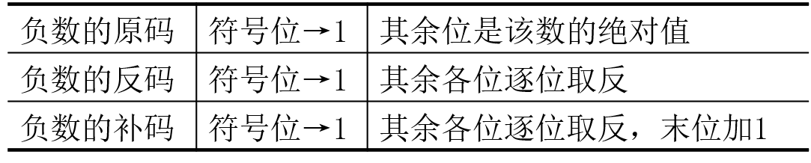
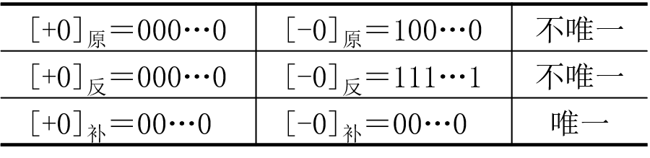
1.3 带符号数的代码表示
① 一个正数的原码、反码和补码的表示形式相同，符号位置0，其它位是数的真值。
② 真值零的表示：

Slide 28
③ 数的原码表示形式简单，适于乘除运算，但用原码表示的数进行加减运算比较复杂；引入补码以后，减法运算可以用加法来实现（[X-Y]补=[X]补-[Y]补=[X]补+[-Y]补），且数的符号位也可以当作数值一样参加运算，因此在计算机中大都采用补码来进行加减运算。

Slide 29
1.3 带符号数的代码表示
1.4 数的定点表示和浮点表示
（因为在《计算机组成原理》中讲述，本课程删去上述内容。）

Slide 30
1.5 其他信息的代码表示 1.5.1 十进制数码的二进制编码
十进制数的二进制编码可以有许多种编码方案，每种编码都主要是从编码简单与否（涉及到编码器的逻辑电路的简单化问题）以及处理的可靠性两个方面有不同的侧重。

Slide 31
十进制数常用的二进制代码
8421码 2421码 余3码
8421码为有权代码， 0 0000 0000 0011
数值为N=8d₃+4d₂+2d₁+1d₀ 1 0001 0001 0100
十进制数63.29的BCD码为: 2 0010 0010 0101
0110 0011 . 0010 1001 3 0011 0011 0110
4 0100 0100 0111
2421码为有权代码， 5 0101 1011 1000
数值为N=2d₃+4d₂+2d₁+1d₀ 6 0110 1100 1001
十进制数63.29的BCD码为: 7 0111 1101 1010
1100 0011 . 0010 1111 8 1000 1110 1011
余3码为无权代码，对应8421码 9 1001 1111 1100
加3而得。

Slide 32
1.5.2 可靠性编码
1. 格雷码(Gray)：又称为循环码，特点
是任意两个相邻的代码之间仅有1位
不同。
即相邻性，循环性，无权代码
十进 0 1 2 3 4 5 6 7 8 9
二进 0000 0001 0010 0011 0100 0101 0110 0111 1000 1001
格雷 0000 0001 0011 0010 0110 0111 0101 0100 1100 1000
目的：解决代码生成时发生的错误

Slide 33
二进制数与格雷码之间的相互转换
设二进制码为：
B=B_{n}B_{n-1}…B₁B₀
其对应的格雷码是：G=G_{n}G_{n-1}…G₁G₀
则有：
符号⊕表示异或运算
已知格雷码求二进制码:

Slide 34
二进制数与格雷码之间的相互转换举例
【例】把二进制码1001和0100转换成格雷码。
解：B= 1 0 0 1 B= 0 1 0 0
↓↘⊕↙↘⊕↙↘⊕↙ ↓↘⊕↙↘⊕↙↘⊕↙
G= 1 1 0 1 G= 0 1 1 0
所以二进制码1001和0100转换成格雷码分别为1101、0110。
【例】把格雷码0100和1010转换成二进制码。
解：G= 0 1 0 0 G= 1 0 1 0
↗⊕↘↗⊕↘↗⊕↘ ↗⊕↘↗⊕↘↗⊕↘
B= 0 1 1 1 B= 1 1 0 0

Slide 35
2. 奇偶校验码：是一种能检验出二进制信 息在传送过程中出现错误的代码。
由两部分组成：一部分是信息位；
另一部分是奇偶校验位。
分成奇校验和偶校验两种。
广泛应用于计算机网络数据交换

Slide 36
1.5.3 字符代码
计算机处理的数据除了数字，还有字母、标点、运算符号及其它特殊符号，把它们统称为字符。计算机中字符也必须用二进制来表示，我们把表示各种字符的二进制代码称为字符代码。

Slide 37
ASCII码
ASCII码(American Standard Code For Information Interchange，美国国家信息交换标准字符码)，每字符用一个字节表示，共有 128 个字符(最高位为 0 )。其中 96 个字符供显示、打印使用，余下 32 个为控制字符。
扩展ASCII码可表示 256 个编码
还有一种 6 位的ASCII码，即去掉了 26 个英文小写字母。

Slide 38
小结
进位计数制
数制转换方法
数码和字符的代码表示

Slide 39
教材及参考书
教材：
数字逻辑（第2版），毛法尧 编著，高等教育出版社，2016年12月第15次印刷， ISBN:9787040232202
参考书：
1. 数字设计原理与实践，韦克利，葛红 著，机械工业出版社，2010年01月，ISBN: 9787111289739
2. 数字逻辑，冼进 主编，华南理工大学出版社，2008年2月，ISBN:9787562326953

